Slide 1
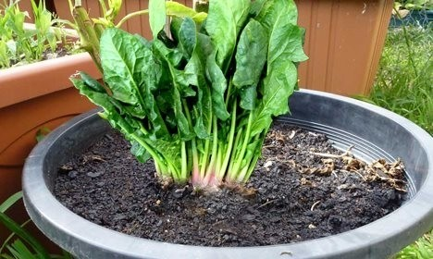
আজকের ক্লাসে সবাইকে শুভেচ্ছা

Slide 2
পরিচিতি
সম্ভু নাথ রায়
সহকারী শিক্ষক
মনোহরপুরদাখিল মাদরাসা
মনিরামপুর,যশোর
Email- sambho7440@gmail.com
শ্রেণীঃ- নবম দশম
বিষয়ঃ কৃষি শিক্ষা
অধ্যায়ঃ- ৪থ©
দ্বিতীয় পরিচ্ছেদ
পালনশাক চাষ পদ্ধতি

Slide 3
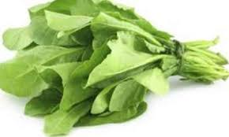
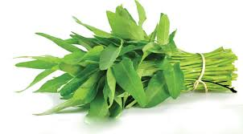
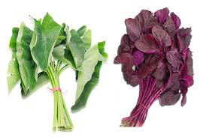
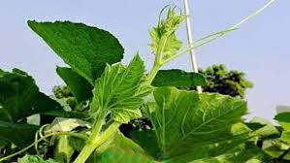
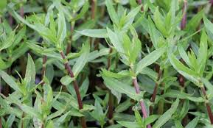
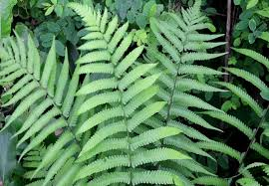
নিচের ছবি গুলো দেখ এবং বলো
লাল শাক
পালংশাক
কলমিশাক
কচুশাক
লাউশাক
হেলেঞ্চাশাক
ঢেকিশাক

Slide 4
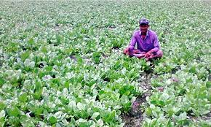
ছবিতে কি দেখতে পাচ্ছি?
পালংশাকের বীজ
পালংশাকের খেত

Slide 5
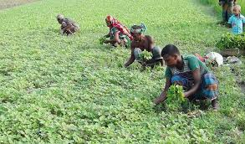
আজকের পাঠ
পালংশাক চাষ পদ্ধতি

Slide 6
শিখনফল
পাঠ শেষে শিক্ষার্থীরা-
পালংশাকের জাত সম্পকে© বলতে পারবে।
পালং শাক চাষে সার ব্যবস্থাপনা সম্পকে© বলতে পারবে।
পালং শাকের পুষ্টিগুণ ব্যাখ্যা করতে পারবে।
জমি তৈরি ও বীজ বপন সম্পকে© বন©ণা করতে পারবে

Slide 7
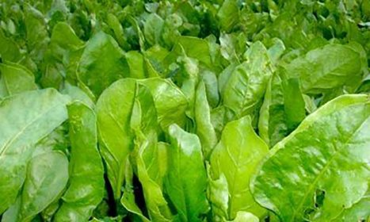
পালংশাকের পরিচিতি
পালংশাক বেশ জনপ্রিয়, পুষ্টিকর ও সুস্বাদু পাতা জাতীয় সবজি। এর ইংরেজি নাম Spinach ও বৈজ্ঞানিক নাম Spinacea olerocea. এ সবজি অধিক ভিটামিনসমৃদ্ধ। বাংলাদেশে সাধারণত শীতকালে এর চাষ করা হয়ে থাকে। আমাদের দেশে পালং শাকের ফলনও খুব ভালো হয়।

Slide 8
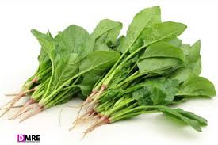
পালং শাকের জাত
আমাদের দেশে বেশ কয়েক জাতের পালং শাকের জাত রয়েছে। এর মধ্যে-পুষা জয়ন্তী, কপি পালং, গ্রিন, সবুজ বাংলা ও টকপালং। এ ছাড়া আছে নবেল জায়েন্ট, ব্যানার্জি জায়েন্ট, পুষ্প জ্যোতি ইত্যাদি অন্যতম।

Slide 9
একক কাজ
পালংশাকের ৩টি জাতের নাম বলো।

Slide 10
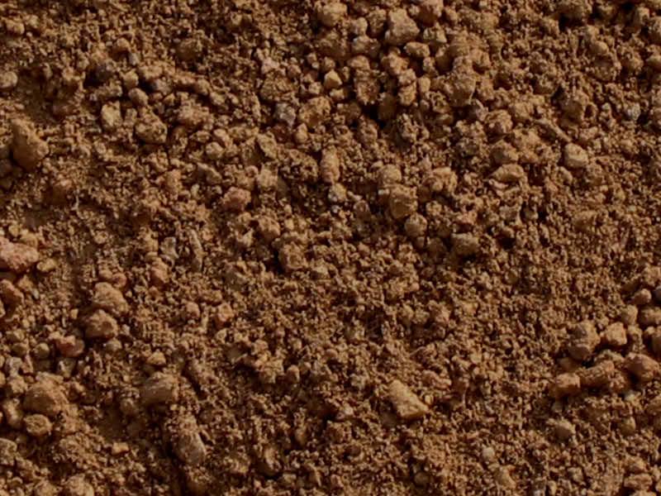
পালং শাক চাষের মাটি
বেলে দো-আঁশ
এঁটেল
পালংশাক চাষের জন্য বেলে দো-আঁশ এবং এঁটেল মাটি উপযোগী।

Slide 11
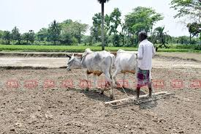
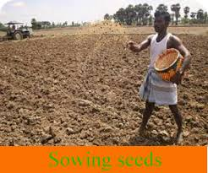
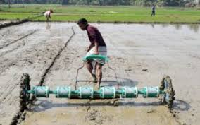
জমি তৈরি ও বীজ বপন
ছিটিয়ে বীজ বপন
সারিতে বীজ বপন
পালং শাক চাষ করার আগে চাষ ও মই দিয়ে জমির মাটি ভালোভাবে ঝুরঝুরে করে তৈরি করে নিতে হবে।
পালং শাকের বীজ জমিতে ছিটিয়ে ও সারিতে রোপণ করা যায়। তবে সারিতে বপন করা সুবিধাজনক।

Slide 12
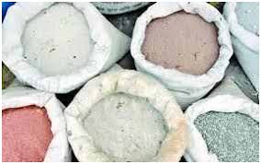
পালং শাকের সার প্রয়োগ
সার প্রয়োগ পদ্ধতি
সারের নাম | পরিমান (শতক প্রতি)
গোবর | 40-কেজি
ইউরিযা | 1কেজি
টিএসপি | ৫০০-গ্রাম
এমপি | ৫০০-গ্রাম
ইউরিয়া ছাড়া সব সার জমির শেষ চাষের সময় প্রয়োগ করতে হয। তবে গোবর জমি তৈরির প্রথম দিকে প্রয়োগ করাই উত্তম। ইউরিযা সার চারা গজানোর ৮-১০ দিন পর থেকে ১০-১২ দিন পর পর ২-৩ কিস্তিতে উপরি প্রয়োগ করে মাটির সাথে মিশিয়ে দিতে হবে। (প্রতি শতকে)

Slide 13
জোড়ায় কাজ
পালং শাক চাষে সার ব্যবস্থাপনা সম্পকে© লিখ।

Slide 14
পালং শাক চাষের পরিচর্যা
আগাছা নিধন
সার উপরি প্রয়োগ
সেচ প্রয়োগ
শূন্যস্থান পূরণ
মাটি আলগাকরণ
গাছ পাতলা করণ
ক্ষতিকর পোকামাকড়
রোগ ব্যবস্থাপনা

Slide 15
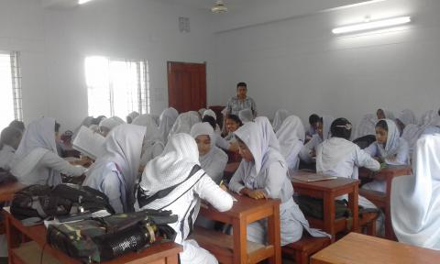
দলীয় কাজ
পালং শাক চাষের পরিচর্যার ধাপ গুলো লিখ।

Slide 16
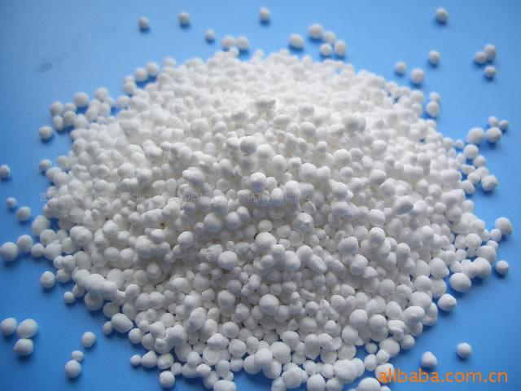
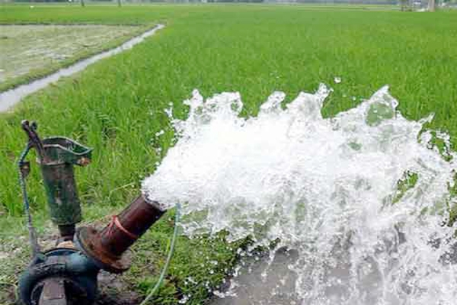
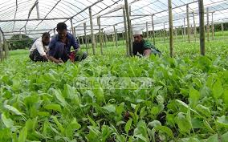
গাছ পাতলা করণ
মাটি আলগাকরণ
আগাছা নিধন:
শূন্যস্থান পূরণ
সেচ প্রয়োগ
সার উপরি প্রয়োগ
গাছের দ্রুত বৃদ্ধির জন্য মাটিতে বেশি দিন রস ধরে রাখা এবং মাটিতে যাতে সহজে আলো বাতাস প্রবেশ করতে পারে সেজন্য প্রতিবার পানি সেচের পর আল/জমির উপরের মাটি আলগা করে দিতে হয়।
এ শাকের জন্য প্রচুর পানির প্রয়োজন হয়। তাই সারের উপরি প্রয়োগের আগে মাটির ‘জো’ অবস্থা বুঝে সেচ দেওয়া প্রয়োজন। চারা রোপণের পর হালকা সেচ দেওয়া প্রয়োজন।
বীজ গজানোর ৮-১০ দিন পর প্রতি মাদায় ২টি করে চারা রেখে অতিরিক্ত চারা উঠিয়ে ফাঁকা জায়গায় রোপণ করতে হয়।
কোনো স্থানের চারা মরে গেলে অথবা বীজ না গজালে সেখানে ৭-১০ দিনের মধ্যে পুনরায় চারা রোপণ করতে হয়।
জমিতে আগাছা দেখা দিলেই তা তুলে ফেলতে হবে।
সময় মতো নিয়মানুযায়ী সার উপরিপ্রয়োগ করতে হবে।

Slide 17
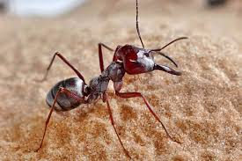
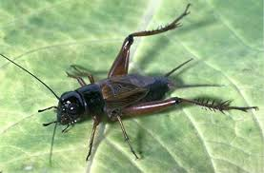
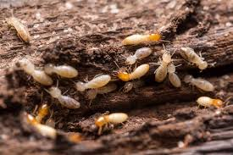
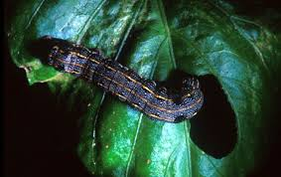
ক্ষতিকর পোকামাকড়
পিপঁড়া
উরচুঙ্গা
উইপোকা
পাতাছিদ্রকারী পোকা
পালংশাকে মাঝে মাঝে পিপঁড়া, উরচুঙ্গা, উইপোকা এবং পাতাছিদ্রকারী পোকার আক্রমণ দেখা যায়। আক্রমণ হলে আক্রান্ত গাছ তুলে ফেলতে হয়।

Slide 18
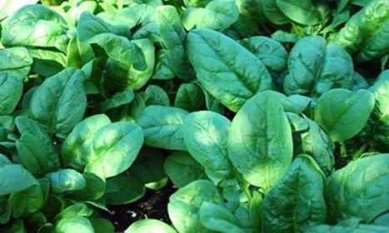
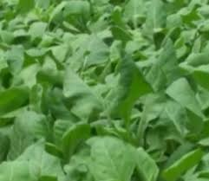
রোগ ব্যবস্থাপনা
গোড়া পচা রোগ
পাতার দাগ রোগ
পাতা ধ্বসা রোগ।
এছাড়া পালংশাকে আরও দুইধরনের রোগ দেখা যায়। যেমন- ডাউনি মিলডিউ, পাতায় গোলাকৃতি দাগ রোগ।

Slide 19
মূল্যায়ন
পালংশাক চাষে শতক প্রতি গোবর সারের পরিমান কত?
(ক) ৪০ কেজি
(খ) ৪৫ কেজি
(গ) ৫০ কেজি
(ঘ) ৫৫ কেজি
পালংশাকের বীজ গজানোর সময় কত দিন?
(ক) ৪-5 দিন
(খ) ৫-6 দিন
(গ ৬-7 দিন
(ঘ ৭-8 দিন

Slide 20
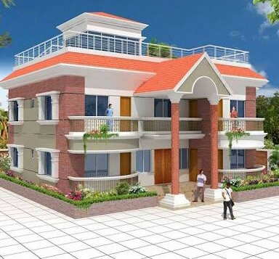
বাড়ির কাজ
পালংশাক চাষে জমি তৈরি ও বীজ বপন সম্পকে© খাতায় লিখে নিয়ে আসবে।

Slide 21
সবাইকে ধন্যবাদ

